Slide 1


机器学习
Machine Learning
授课老师：刘雪明
电 话：18040598577
办 公 室：南一楼西303室
邮 箱：xm_liu@hust.edu.cn
Notes:
www.515ppt.com

Slide 2

第八章：生成对抗网络（GAN）
01
GAN的结构与算法介绍
02
目标函数的构造
目录
为人师表
CONTENTS
03
全局最优解
04
GAN的训练过程
05
GAN的改进
Notes:
www.515ppt.com

Slide 3
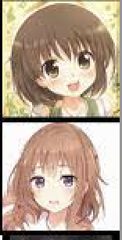
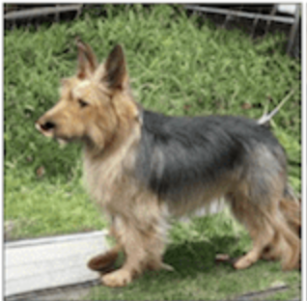
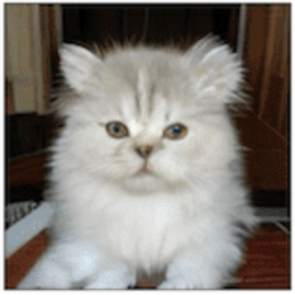
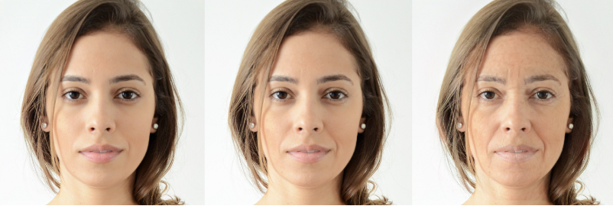
1. 生成对抗网络
生成对抗网络（Generative adversarial network），简称GAN，2014年Ian J. Goodfellow等人在《Generative Adversarial Nets》中提出的一个通过对抗过程估计生成模型的新框架。其应用包括：
产生图像数据
卡通人物创作
模拟人脸老化
Notes:
Generate Examples for Image Datasets
Generate Photographs of Human Faces
Generate Realistic Photographs
Generate Cartoon Characters
Image-to-Image Translation
Text-to-Image Translation
Semantic-Image-to-Photo Translation
Face Frontal View Generation
Generate New Human Poses
Photos to Emojis
Photograph Editing
Face Aging
Photo Blending
Super Resolution
Photo Inpainting
Clothing Translation
Video Prediction
3D Object Generation

Slide 4
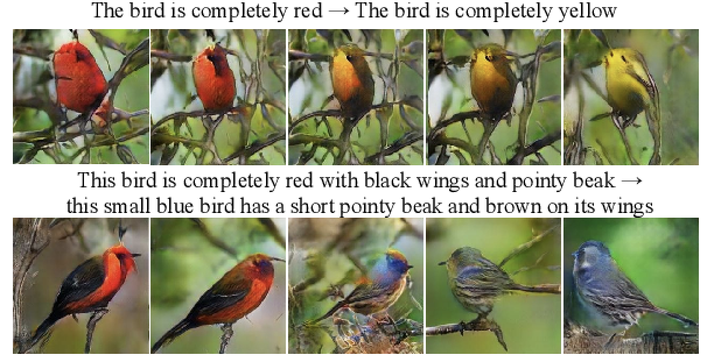
1. 生成对抗网络
生成对抗网络（Generative adversarial network），简称GAN，2014年Ian J. Goodfellow等人在《Generative Adversarial Nets》中提出的一个通过对抗过程估计生成模型的新框架。其应用包括：
根据文字生成图像

Slide 5
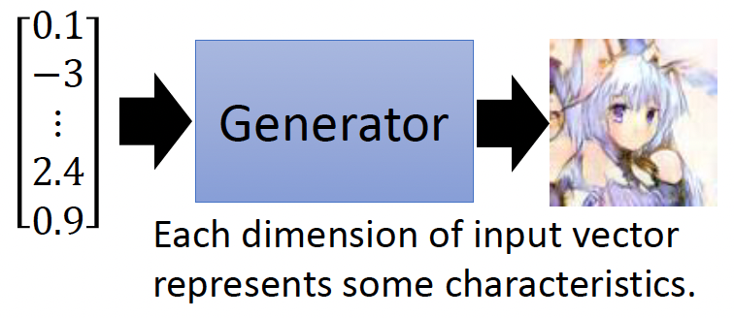
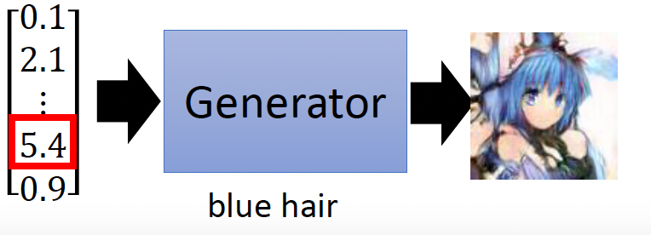
1. 生成对抗网络结构
GAN由两个主要网络构成：一个是Generator Network(生成器)，一个是Discriminator Network(判别器)
It is a neural network (that is, a function).
生成器
Generator
image
vector

Slide 6


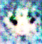
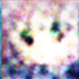
1. 生成对抗网络结构
GAN由两个主要网络构成：一个是Generator Network(生成器)，一个是Discriminator Network(判别器)
It is a neural network (that is, a function).
判别器
Discriminator
image
Scalar: Larger means real, smaller value fake.
Discriminator
Discriminator
1.0
1.0
Discriminator
Discriminator
0.1
0.1

Slide 7
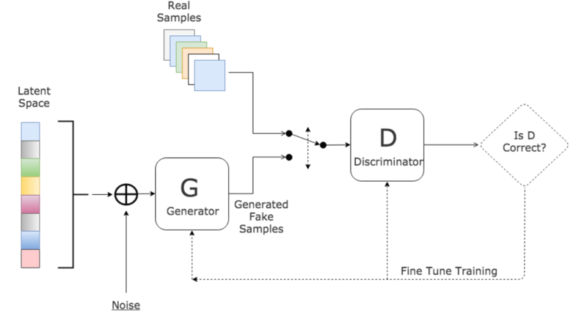
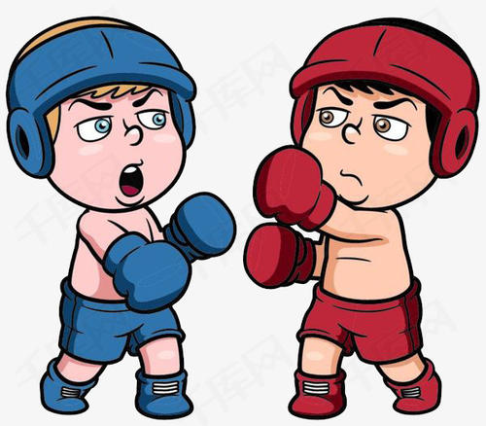
1. 生成对抗网络结构
GAN由两个主要网络构成：一个是Generator Network(生成器)，一个是Discriminator Network(判别器)
image
Discriminator
vector
Generator
Scalar
GAN网络的核心逻辑是生成器和判别器相互对抗、相互博弈
判别器（Discriminator)
生成器（Generator)

Slide 8
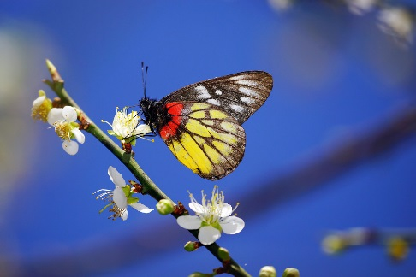
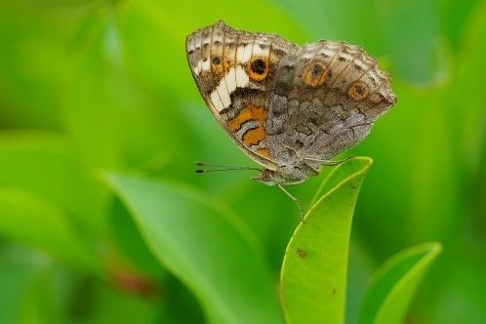
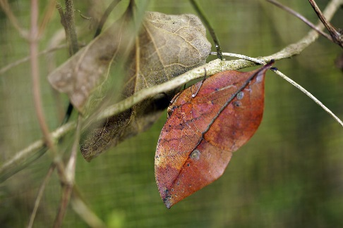
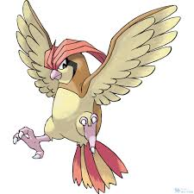
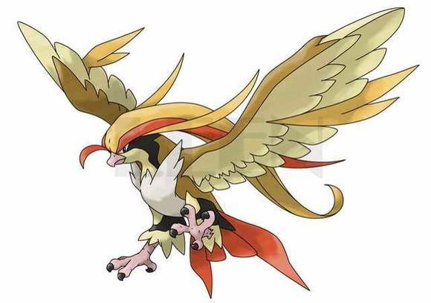
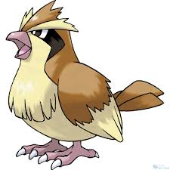
1. 生成对抗网络
生成对抗网络的基本思想
Generator
Brown
veins
Butterflies are not brown
Butterflies do not have veins
……..
Discriminator

Slide 9
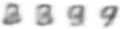
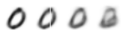
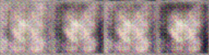
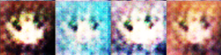
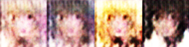


1. 生成对抗网络的结构
生成对抗网络的基本思想
NN
Generator
v1
NN
Generator
v2
NN
Generator
v3
Discriminator
v1
Discriminator
v2
Discriminator
v3
Real images:

Slide 10
测验：
GAN的两个主要部分是什么？
a. 编码器和解码器
b. 生成器和判别器
c. 输入层和输出层
d. 监督学习器和非监督学习器
✓
Notes:
循环神经网络
循环神经网络通过使用带自反馈的神经元，能够处理任意长度的序列。
循环神经网络比前馈神经网络更加符合生物神经网络的结构。
循环神经网络已经被广泛应用在语音识别、语言模型以及自然语言生成等任务上。

Slide 11




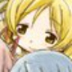
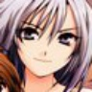

1. 生成对抗网络算法
G
D
初始化生成器和判别器
在每一轮迭代中：
Step 1: 训练判别器。固定生成器的参数，真实样本输入判别器后输出的结果标签为1，随机噪声 z 输入生成器得到 G(z)，再输入判别器后得到的输出结果标签为0，训练判别器到收敛
sample
Update
1
1
1
1
D
generated objects
Database
0
0
0
0
randomly sampled
G
vector
Fix
vector
vector
vector

Slide 12
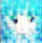
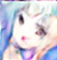
1. 生成对抗网络算法
G
D
初始化生成器和判别器
在每一轮迭代中：
Step 2: 训练生成器：固定判别器的参数，随机噪声输入生成器，得到假图，输入判别器，得到一个概率值，生成器更新参数来使判别器对生成图的输出尽可能地给高分
hidden layer
NN
Generator
Discri-minator
0.13
vector
update
fix
large network

Slide 13
1. 生成对抗网络算法
G
D
初始化生成器和判别器
在每一轮迭代中：
Sample some real objects:
Update
1
1
1
1
Learning
D
D
Generate some fake objects:
0
0
0
0
G
vector
fix
vector
vector
vector
Learning
G
image
G
image
D
1
vector
image
vector
vector
vector
image
update
fix

Slide 14
测验：
在训练过程中，生成器和判别器是如何交替进行的？ a. 同时训练
b. 先训练生成器，然后训练判别器
c. 先训练判别器，然后训练生成器
d. 随机选择训练哪个网络
✓
Notes:
循环神经网络
循环神经网络通过使用带自反馈的神经元，能够处理任意长度的序列。
循环神经网络比前馈神经网络更加符合生物神经网络的结构。
循环神经网络已经被广泛应用在语音识别、语言模型以及自然语言生成等任务上。

Slide 15
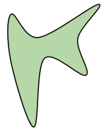
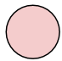
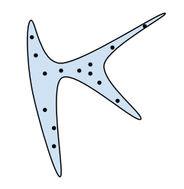
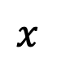
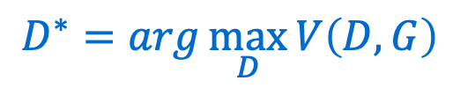
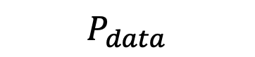
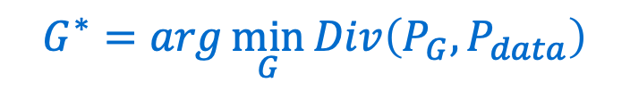
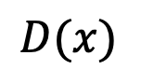
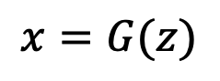
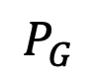
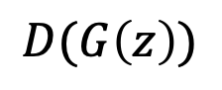
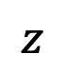
2. 目标函数的构造
生成对抗网络的输入与输出
$$P_{G}$$
Normal Distribution
G
$$x=G(z)$$
$$z$$
D
Scalar
G: as close as possible
$$D(G\left(z\right))$$
$$P_{data}$$
$$D(x)$$
$$D^{∗}=arg\max_{D}{V\left(D,G\right)}$$
$$G^{∗}=arg\min_{G}{Div\left(P_{G},P_{data}\right)}$$
这个值与两分布的散度有关
$$x$$

Slide 16
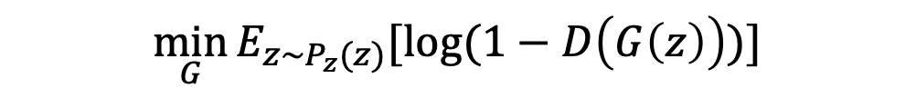
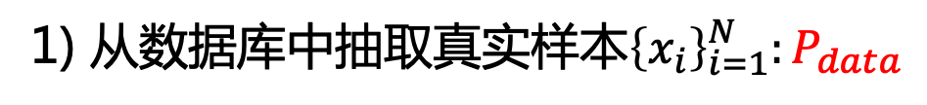
2. 目标函数的构造
1) 从数据库中抽取真实样本${\left\{x_{i}\right\}}_{i=1}^{N}:P_{data}$
2) 生成器的生成数据服从分布$P_{g}$, 在生成对抗网络中，不直接对$P_{g}$进行建模，而是通过一个神经网络去逼近这个分布，输入$z表示噪声数据，$服从分布 $z∼P_{z}(z)$
从判别器角度来讲：若$输入来自于P_{data}$，$判别器$的输出应该较大。反之，其输出应该较小（等价于$1−D(G\left(z\right)) 较大$），判别器的目标函数可写为：
$$\max_{D}{E_{x∼P_{data}\left(x\right)}\left[logD\left(x\right)\right]+E_{z∼P_{z}(z)}[log(1−D\left(G\left(z\right)\right))]}$$
从生成器角度来讲：若输入$来自于P_{z}$，希望判别器的输出应该较大 （等价于$1−D(G\left(z\right)) 较小$） ，生成器的目标函数可写为：
$$\min_{G}{E_{z∼P_{z}(z)}[log(1−D\left(G\left(z\right)\right))]}$$
总目标函数可写为：
$\min_{G}{\max_{D}{V\left(D,G\right)=\min_{G}{\max_{D}{E_{x∼P_{data}\left(x\right)}\left[logD\left(x\right)\right]+E_{z∼P_{z}(z)}[log(1−D\left(G\left(z\right)\right))]}}}}$
Notes:
先关注生成器部分。

Slide 17
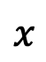
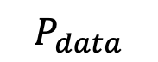
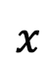
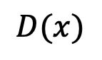
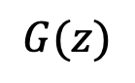
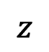
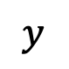
3 全局最优解
$$P_{data}$$
$$x$$
$$D(x)$$
$$y$$
$$z$$
$$G(z)$$
$$x$$
$$V\left(D,G\right)=E_{x∼P_{data}}\left[logD\left(x\right)\right]+E_{z∼P_{z}}[log(1−D\left(G\left(z\right)\right))]$$
等价于
$$V\left(D,G\right)=E_{x∼P_{data}}\left[logD\left(x\right)\right]+E_{x∼P_{g}}[log(1−D\left(x\right))]$$
第一步希望判别器输出最大，那么此时固定$G的参数，只训练D，$将判别器的目标函数变换成积分形式：
$$\max_{D}{V\left(D,G\right)=∫[P_{data} (x)logD(x) +P_{g}(x)log\left(1−D(x)\right)]dx}$$
Notes:
在传统的机器学习方法中，可以通过最大似然估计的方法来直接估计真实样本的分布，这种方法是可行的，但是有比较大的约束，即真实样本不能太复杂。如果服从正态分布，则可以直接用用最大似然的方法来估计参数，如果不服从，可以用EM或者变分推断，MCMC采样等方法来估计它的分布。然而当分布很复杂的时候，GAN通过对抗学习的策略来学习这种分布。

Slide 18
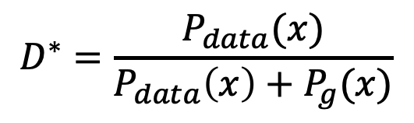
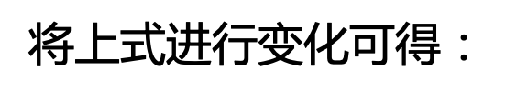
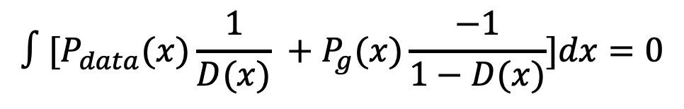

3 全局最优解
$$\max_{D}{V\left(D,G\right)=∫[P_{data}(x) logD(x)+P_{g}(x)\log\left(1−D(x)\right)]dx}$$
要找到一个 $D$使得$V\left(D,G\right)最大，对其求偏导：$
$$\frac{∂V(D,G)}{∂D}=∫\frac{∂}{∂D}\left[P_{data}(x)logD(x)+P_{g}(x)\log\left(1−D(x)\right)\right]dx=0$$
$$∫{[P}_{data}(x)\frac{1}{D(x)} +P_{g}(x)\frac{−1}{1−D(x)}]dx=0$$
将上式进行变化可得$：$
$$D^{∗}=\frac{P_{data}(x)}{P_{data}\left(x\right)+P_{g}(x)}$$
Notes:
0的定积分等于0

Slide 19



3 全局最优解
$$D^{∗}=\frac{P_{data}(x)}{P_{data}\left(x\right)+P_{g}(x)}$$
将推导出的公式带入目标函数中：
$\min_{G}{\max_{D}{V\left(D,G\right)=\min_{G}V(D^{∗},G)}}$
$$={\min_{G}E}_{x∼P_{data}}\left[logD^{∗}\left(x\right)\right]+E_{x∼P_{g}}[log(1−D^{∗}\left(x\right))]$$
$=\min_{G}{E_{x∼P_{data}}[log\frac{P_{data}\left(x\right)}{P_{data}\left(x\right)+P_{g}\left(x\right)}]}$+ $E_{x∼P_{g}}[log\frac{P_{g}\left(x\right)}{P_{data}\left(x\right)+P_{g}\left(x\right)}]⁡$
做一些简单的变换：
$=\min_{G}{E_{x∼P_{data}}[log\frac{{\frac{1}{2}P}_{data}\left(x\right)}{\frac{P_{data}\left(x\right)+P_{g}\left(x\right)}{2}}]}$+ $E_{x∼P_{g}}[log\frac{{\frac{1}{2}P}_{g}\left(x\right)}{\frac{P_{data}\left(x\right)+P_{g}\left(x\right)}{2}}]⁡$
$=\min_{G}{{−2log2+E}_{x∼P_{data}}[log\frac{P_{data}\left(x\right)}{\frac{P_{data}\left(x\right)+P_{g}\left(x\right)}{2}}]}$+ $E_{x∼P_{g}}[log\frac{P_{g}\left(x\right)}{\frac{P_{data}\left(x\right)+P_{g}\left(x\right)}{2}}]⁡$
Notes:
0的定积分等于0

Slide 20





3 全局最优解
KL散度（相对熵）： $KL(P|\left|Q\right)=∫P\left(x\right)log⁡\frac{P\left(x\right)}{Q\left(x\right)}dx$
$\min_{G}{\max_{D}{V\left(D,G\right)=\min_{G}V(D^{∗},G)}}$
$=\min_{G}{{−2log2+E}_{x∼P_{data}}[log\frac{P_{data}\left(x\right)}{\frac{P_{data}\left(x\right)+P_{g}\left(x\right)}{2}}]}$+ $E_{x∼P_{g}}[log\frac{P_{g}\left(x\right)}{\frac{P_{data}\left(x\right)+P_{g}\left(x\right)}{2}}]⁡$
$$=\min_{G}{−log4+KL(P_{data}∥\frac{P_{data}\left(x\right)+P_{g}\left(x\right)}{2})+KL(P_{g}∥\frac{P_{data}\left(x\right)+P_{g}\left(x\right)}{2})]}⁡$$
$$≥{−log4}⁡$$
当 $P_{data}=\frac{P_{data}\left(x\right)+P_{g}\left(x\right)}{2}=P_{g}时成立：$
最优 $P_{g}^{∗}=P_{data}$, 此时$D^{∗}=\frac{P_{data}(x)}{P_{data}\left(x\right)+P_{g}(x)}=\frac{1}{2}$
Notes:
0的定积分等于0
KL散度（Kullback-Leibler Divergence）一般用于度量两个概率分布函数之间的“距离

Slide 21



KL散度（相对熵）： $KL(P|\left|Q\right)=∫P\left(x\right)log⁡\frac{P\left(x\right)}{Q\left(x\right)}dx$
3 全局最优解
$\min_{G}{\max_{D}{V\left(D,G\right)=\min_{G}V(D^{∗},G)}}$
$$=\min_{G}{−log4+KL(P_{data}∥\frac{P_{data}\left(x\right)+P_{g}\left(x\right)}{2})+KL(P_{g}∥\frac{P_{data}\left(x\right)+P_{g}\left(x\right)}{2})]}⁡$$
JS散度： $JS(P|\left|Q\right)=\frac{1}{2}KL(P_{1}|\left|\frac{P_{1}+P_{2}}{2}\right)+\frac{1}{2}KL(P_{2}|\left|\frac{P_{1}+P_{2}}{2}\right)$
$$=\min_{G}{−log4+2JS(P_{data}∥\frac{P_{data}\left(x\right)+P_{g}\left(x\right)}{2})}⁡$$
生成器最小化GAN的目标函数就是最小化真实分布与生成分布之间的JS散度，即最小化两个分布的相对熵。
Notes:
因此KL散度表示的其实是在p(x)的编码空间中，以q(x)进行重新编码以后的信息增益，因此也被称为相对熵。
KL散度存在不对称性，为解决这个问题，在KL散度基础上引入了JS散度。
𝐽𝑆(𝑃1‖𝑃2)=12𝐾𝐿(𝑃1‖𝑃1+𝑃22)+12𝐾𝐿(𝑃2‖𝑃1+𝑃22)

Slide 22
测验：
目标函数中的“生成器损失”通常与什么相关？
生成的样本与真实样本的相似度
生成器的复杂度
判别器的输出
正则化项
✓
Notes:
循环神经网络
循环神经网络通过使用带自反馈的神经元，能够处理任意长度的序列。
循环神经网络比前馈神经网络更加符合生物神经网络的结构。
循环神经网络已经被广泛应用在语音识别、语言模型以及自然语言生成等任务上。

Slide 23




3 全局最优解
$\min_{G}{\max_{D}{V\left(D,G\right)=\min_{G}{\max_{D}{E_{x∼P_{data}\left(x\right)}\left[logD\left(x\right)\right]+E_{z∼P_{z}(z)}[log(1−D\left(G\left(z\right)\right))]}}}}$
图像化理解刚才的结果：
对判别器而言，目标函数是最大化$V\left(D,G\right)$，找到左图函数的最高点，对应的判别器$为D^{∗}$。
带入生成器目标函数，得到此时的高度$V\left(D^{∗},G\right)$。
该高度表示生成分布与真实分布的JS散度
对生成器而言，目标就是训练$G$最小化这个JS散度。
JS散度
$$V\left(D,G\right)$$
$$V\left(D^{∗},G\right)$$
$$D^{∗}$$

Slide 24



4 GAN的训练过程
JS散度
$$V\left(D,G\right)$$
通过判别器找到当前分布与真实分布的JS散度
通过生成器生成数据构成新的生成分布
减小生成分布与真实分布之间的JS散度
$$V\left(D^{∗},G\right)$$
$$D^{∗}$$
怎么求解？ 梯度下降法

Slide 25









4 GAN的训练过程
$$P_{data}$$
$$x$$
$$D(x;θ_{d})$$
$$y$$
$$z$$
$$G(z;θ_{g})$$
$$x$$
$$\min_{G}{\max_{D}{E_{x∼P_{data}\left(x\right)}\left[logD\left(x;θ_{d}\right)\right]+E_{z∼P_{z}(z)}[log(1−D\left(G\left(z;θ_{g}\right);θ_{d}\right))]}}$$
对于生成器 $G$，目标是最小化$\max_{D}{V\left(D,G\right)},$ 将$\max_{D}{V\left(D,G\right)}记为ℒ\left(G\right), 可以采用梯度下降法求解参数：$
$$θ_{g}=θ_{g}−η\frac{∂ℒ\left(G\right)}{∂θ_{g}}$$

Slide 26


4 GAN的训练过程
训练过程可总结如下：
1）固定生成器$G$，训练判别器$D, 获得\max_{D}{V\left(D,G\right)}$。
2）固定判别器$D$，训练生成器G$, 通过梯度下降求解更新参数：$
$$θ_{g}=θ_{g}−η\frac{∂ℒ\left(G\right)}{∂θ_{g}}=θ_{g}−η∇ℒ(θ_{g})$$
3）重复循环上面两步直到模型收敛。
如2)中方法，如果固定判别器 $D$后训练很多次，生成器$G$的的参数会更新多次，导致函数$V\left(D,G\right)$本身发生变化，而此时判别器参数是固定的，对于判别器而言，变化后函数$V\left(D,G\right)$所在的点就不是之前图中最大值所在的点。
思考：

Slide 27








4 GAN的训练过程
生成器参数更新导致函数 $V\left(D,G\right)$变化
如下图所示：
$$V\left(D,G\right)$$
$$V\left(D,G\right)$$
$$V\left(D_{0}^{∗},G_{0}\right)$$
$$V\left(D_{1}^{∗},G_{1}\right)$$
$$V\left(D_{0}^{∗},G_{0}\right)$$
$$D^{∗}$$
$$D^{∗}$$
解决方法：训练时减少生成器$G$的训练次数，相当于减小函数$V\left(D,G\right)$的变化，近似的将$D_{0}^{∗}$看成变动后 $V\left(D,G\right)最大值的近似值。$
Notes:
变化后的函数，其最大值可能不在D_0的位置，新的最大值可能为D_1, 但是因为固定着判别器，所以依旧使用D_0, 那么就无法获得生成分布与真实分布的JS散度。

Slide 28



4 GAN的训练过程
GAN的训练过程可进一步总结如下：
1）通过抽样方式获得样本，真实样本$x_{1},x_{2},…,x_{N}∈P_{data}\left(x\right), 噪声$样本 $z_{1},z_{2},…,z_{N}∈P_{z}\left(z\right), 生成样本x_{1}^{′},x_{2}^{′},…,x_{N}^{′}∈P_{g}\left(x\right)$
2）固定生成器$G$，训练判别器，以样本分布来近似表示真实分布与生成分布：
$\max_{D}{V^{′}\left(D,G\right)=\frac{1}{N}\sum_{i=1}^{N}{log⁡D(x_{i},θ_{d})}+\frac{1}{N}\sum_{i=1}^{N}{log⁡(1−D(x_{i}^{′},θ_{d})})}$
更新参数：
$$θ_{d}=θ_{d}+η∇V′(θ_{d})$$
3）固定判别器$D$，训练生成器G$：$
$\min_{G}{V^{′}\left(D^{∗},G\right)=\frac{1}{N}\sum_{i=1}^{N}{log⁡(1−D(G(z_{i},θ_{g}))})}$
更新参数：
$$θ_{g}=θ_{g}−η∇V^{′}(θ_{g})$$
4）重复循环上面两步直到模型收敛。
Note: 训练多次判别器后才会训练一个生成器
Notes:
值得一提的是，我们无法确切指导真是分布Pdata与Pg的值，所以一般通过抽样的方式获得样本，以样本的分布来近似的表示真实分布与生成分布。

Slide 29
测验：
在GAN中，判别器的训练过程中，是采用梯度上升还是梯度下降？
梯度上升
梯度下降
判别器的训练过程不涉及梯度
既梯度上升又梯度下降
✓
Notes:
循环神经网络
循环神经网络通过使用带自反馈的神经元，能够处理任意长度的序列。
循环神经网络比前馈神经网络更加符合生物神经网络的结构。
循环神经网络已经被广泛应用在语音识别、语言模型以及自然语言生成等任务上。

Slide 30


4 GAN的训练过程
统一框架F-GAN, 使用$f$散度（包含JS散度）的形式来一般化表示GAN的目标函数，f散度函数：
$$D_{f}\left(P∥Q\right)=\int_{x}{q\left(x\right)f\left(\frac{p\left(x\right)}{q\left(x\right)}\right)dx}$$
当$f$散度函数满足下面两个条件时，可以使用$D_{f}\left(P∥Q\right)$衡量两种概率分布之间的差异：
f函数是一个凸函数；
f(1)=0
Notes:
值得一提的是，我们无法确切指导真是分布Pdata与Pg的值，所以一般通过抽样的方式获得样本，以样本的分布来近似的表示真实分布与生成分布。

Slide 31

4 GAN的训练过程
统一框架F-GAN, 使用f散度（包含JS散度）的形式来一般化表示GAN的目标函数
Notes:
值得一提的是，我们无法确切指导真是分布Pdata与Pg的值，所以一般通过抽样的方式获得样本，以样本的分布来近似的表示真实分布与生成分布。

Slide 32

4 GAN的训练过程和结果可视化
GAN lab: https://poloclub.github.io/ganlab/
Minsuk Kahng, Nikhil Thorat, Polo Chau, Fernanda Viégas, and Martin Wattenberg. "GAN Lab: Understanding Complex Deep Generative Models using Interactive Visual Experimentation." IEEE Transactions on Visualization and Computer Graphics, 25(1) (VAST 2018), Jan. 2019.
Notes:
练习使用

Slide 33


4 GAN的训练结果
创建动画角色
DCGAN（ Deep Convolutional GAN ）采用深度网络
Notes:
转置卷积（转置CNN），2014年提出的最原始的GAN模型在D网络和G网络的网络结构上是通过以多层全连接网络为主体的多层感知机(MLP) 实现的，然而其调参难度较大，训练失败相当常见，生成图片质量也相当不佳(尤其对于复杂的数据集)。
由于卷积神经网络比MLP有更强的拟合与表达能力，并在判别式模型中取得了很大的成果。因此，研究者将CNN引入生成器和判别器，称作深度卷积对抗神经网络(Deep Convolutional GAN)，如下图所示。本质上，DCGAN是在GAN的基础上提出了一种训练架构，并对其做了训练指导，比如用卷积层取代了大部分全连接层，去掉池化层，采用Batch Normalization技术，将判别模型的发展成果引入到了生成模型中。模型结构如下。

Slide 34




4 GAN的训练结果
改变人体形态
Conditional GAN （CGAN）

Slide 35


4 GAN的训练结果
风格转换
CycleGAN
Notes:
联系使用

Slide 36


4 GAN的训练结果
图像修复

Slide 37







5 GAN的改进
传统GAN存在的问题： 梯度消失，JS散度的问题
传统GAN中训练生成器就是减小真实分布与生成分布的JS散度，从而达到让生成器以假乱真的目的：
$$=\min_{G}{−log4+2JS(P_{data}∥\frac{P_{data}\left(x\right)+P_{g}\left(x\right)}{2})}⁡$$
$\min_{G}{\max_{D}{V\left(D,G\right)=\min_{G}V(D^{∗},G)}}$
从三维空间理解，两个分布重叠的概率是非常小的，几乎为0，只有交叉点重叠，交叉点比曲线低一个维度，因此交叉点的重叠可以忽略；如果从分布中采样样本点，则重叠几率也会减小
$$×$$
$$∘$$
$$×$$
$$∘$$
$$×$$
$$∘$$
$$×$$

Slide 38

5 GAN的改进
传统GAN存在的问题： 梯度消失，JS散度的问题
只要两分布没有重叠部分或重叠部分可忽略，JS散度恒为$log2$，目标函数为0。当判别器最优时，生成器无法获得任何梯度信息，梯度消失，无法训练。

Slide 39
5 GAN的改进
传统GAN存在的问题： 梯度消失，JS散度的问题
解决方法：
1. 不把判别器训练的太好。
2. 给生成数据和真实数据加噪声，强行让生成数据与真实数据在高维空间产生重叠，JS散度就可以发挥作用：
$$\min_{G}{E_{x∼P_{data+ε}}\left[logD^{∗}\left(x\right)\right]+E_{x∼P_{g+ε}}\left[log\left(1−D^{∗}\left(x\right)\right)\right]}$$
$P_{data+ε}表示加入噪声后的真实分布数据，P_{g+ε}$表示加入噪声后的生成分布数据。
Notes:
当判别器D非常准确时，判别器的损失很快收敛到0，从而无法提供可靠的路径使生成器的梯度继续更新，造成生成器梯度消失。

Slide 40

5 GAN的改进
传统GAN存在的问题： 模式崩溃(mode collaspe)
生成图像中相同的图像多次出现，如果继续训练GAN网络，会生成更多相同或相近的图像，发生模式崩溃，造成生成数据多样性不足。
Notes:
，生成样本的位置几乎都在两个峰下，且分布符合训练集的概率分布

Slide 41


5 GAN的改进
传统GAN存在的问题： 模式崩溃(mode collaspe)
生成图像中相同的图像多次出现，如果继续训练GAN网络，会生成更多相同或相近的图像，发生模式崩溃，造成生成数据多样性不足。
举例：对于某一个训练数据集，其中样本的概率分布为一个简单的一维高斯混合分布，包含两个峰：
理想状态，生成器生成样本
（绿色标记）
Notes:
，生成样本的位置几乎都在两个峰下，且分布符合训练集的概率分布

Slide 42



5 GAN的改进
传统GAN存在的问题： 模式崩溃(mode collaspe)
生成图像中相同的图像多次出现，如果继续训练GAN网络，会生成更多相同或相近的图像，发生模式崩溃，造成生成数据多样性不足。
举例：对于某一个训练数据集，其中样本的概率分布为一个简单的一维高斯混合分布，包含两个峰：
正常训练
模式崩溃
Notes:
模式崩溃是分布只集中才某一峰值下

Slide 43
5 GAN的改进
传统GAN存在的问题： 模式崩溃(mode collaspe)
解决方法：
1) 从目标函数考虑：经验发现，当GAN出现模式崩溃问题时，通常判别器在真实样本附近更新参数时，其梯度值非常大。可对判别器在真实样本附近施加梯度惩罚项。试图在真实样本附近构建线性函数，因为线性函数为凸函数具有全局最优解。（DRAGAN）
2) 从网络架构考虑：即使单个生成器会产生模式崩溃的问题，但是如果同时构造多个生成器，且让每个生成器产生不同的模式，则这样的多生成器结合起来也可以保证产生的样本具有多样性。（MAD (Multi-agent diverse)-GAN）

Slide 44





5 GAN的改进
Wasserstein GAN (WGAN)的提出就是为了解决传统GAN遇到的梯度消失、训练时梯度不稳定以及模式崩溃等问题。
使用Wasserstein距离来衡量两分布之间的距离，抛弃了KL散度与JS散度。
Wasserstein距离也叫EM距离（Earth Mover’s Distance, 推土距离)，假设数据$P分布在一维空间中的某个点$，数据$Q$也分布在一维空间中的某个点，两组数据的分布之间的距离就是$d。$
$$P$$
$$Q$$
$$d$$
$$W\left(P,Q\right)=d$$

Slide 45


5 GAN的改进
Wasserstein距离也叫EM距离（Earth Mover’s Distance, 推土距离)，假设数据$P分布在一维空间中的某个点$，数据$Q$也分布在一维空间中的某个点，两组数据的分布之间的距离就是$d。$
每一种推土的方法称为一个Moving plan，
穷举所有Moving plans，计算出所有Moving plans将数据P推到Q时产生的总代价, 选取最小的总代价作为两个分布的EM距离。

Slide 46










5 GAN的改进
将数据分布$P移到分布Q的总代价：$
$$B\left(γ\right)=\sum_{x_{p},x_{q}}{γ\left(x_{p} , x_{q}\right)\left\|x_{p}−x_{q}\right\|}$$
$$x_{q}$$
$$Q$$
$$x_{p}$$
$γ\left(x_{p} , x_{q}\right)表示推土行为，即此次推土要将$分布$P$的多少数据推到
分布 $Q，将数据从分布P$推到到分布 $Q$的距离 $\left\|x_{p}−x_{q}\right\|$。
EM距离：
$$W\left(P,Q\right)=\min_{γ∈Π}{B\left(γ\right)}$$
$$P$$
$Π$表示两种分布所有可能的Moving plans。
Notes:
这里表示了一个moving plan, 颜色越浅，移动的越多。Xp xq为分布中不同位置的数据量，每一个元素代表的这个位置移到另一个位置的数据量

Slide 47
5 GAN的改进
EM距离在GAN上的使用，将判别器目标函数改写为：
$$\max_{D∈1−Lipschitz}{E_{x∼P_{data}}\left[D\left(x\right)\right]−E_{x∼P_{g}}[D\left(x\right)]}$$
满足$1−Lipschitz$约束条件。 $Lipschitz函数定义如下：$
$$\left\|f\left(x_{1}\right)−f\left(x_{2}\right)\right\|≤K\left\|x_{1}−x_{2}\right\|$$
即要求输入的变化乘以K大于输出的变化，输出变化不能太快，从而保证函数是平滑的。当K=1时，此时$Lipschitz函数为1−Lipschitz。$
WGAN中，采取Weight clipping的方式让判别器目标函数更平滑。
Notes:
边缘分布—距离的期望。事先定义出判别器参数更新后的一个范围（-c,c）、并不能严格的让目标函数服从1-lipschitz约束。

Slide 48

5 GAN的改进
WGAN总结，与传统GAN的区别：
1）判别器最后一层去掉sigmoid。
2）生成器与判别器的损失不再取log。
3）weight clipping：训练判别器时，每次参数更新后的值在一个范围(-c,c)，使得D尽量满足$1−Lipschitz$约束条件 。
4）推荐使用RMSProp或SDG优化算法。
Notes:
去掉sigmoid，是因为判别器要拟合的是Wasserstein距离，所以不是一个0或1的分类问题，而是回归问题，取值不限于0到1.
事先定义出判别器参数更新后的一个范围（-c,c）、并不能严格的让目标函数服从1-lipschitz约束。截断参数，主要是想让判别器的函数是一个Lipschitz函数，也就是说函数的导数小于某个固定的K值。不好理解的话，想一下log函数，它在0那一段导数没有上限，所以就不是lipschitz函数。很显而易见的就是，如果把函数值截断在一个范围内，导数就会小于一个K值。

Slide 49

5 GAN的改进
WGAN存在的问题，训练困难和收敛缓慢的问题，造成这些问题的原因是Weight clipping：
判别器为了实现返回的损失可以更好的区分真实样本和生成样本，模型参数容易取到最大值或最小值，假设设定范围[-0.01,0.01], 如下图所示会集中在最大值0.01与最小值-0.01上。
Notes:
事先定义出判别器参数更新后的一个范围（-c,c）、并不能严格的让目标函数服从1-lipschitz约束。

Slide 50

5 GAN的改进
WGAN-GP (GP: gradient penalty) 的提出就是为了解决WGAN遇到的问题，不再使用WGAN中Weight clipping的方式来粗暴地限制参数范围。
WGAN-GP： 当判别器$D$服从1-Lipschitz约束时，等价于判别器$D$在任意地方的梯度都小于1，公式如下：
$$D∈1−Lipschitz ⟺\left\|∇_{x}D\left(x\right)\right\|≤1$$
判别器的目标函数可改写为：
$$\max_{D}{E_{x∼P_{data}}\left[D\left(x\right)\right]−E_{x∼P_{g}}\left[D\left(x\right)\right]−λ\int_{x}{\max\left(0,\left\|∇_{x}D\left(x\right)\right\|−1\right)dx}}$$
Notes:
只惩罚梯度大于1时的行为。

Slide 51





5 GAN的改进
采样最后一项，即定义惩罚样本抽取数据的空间分布$P_{penalty}$, 通过实验发现， $P_{penalty}$设置成生成数据空间分布与真实数据空间分布之间的效果比较好，上式可改写为：
$\max_{D}{E_{x∼P_{data}}\left[D\left(x\right)\right]−E_{x∼P_{g}}\left[D\left(x\right)\right]−λ}$ $E_{x∼P_{penalty}}\left[\max\left(0,\left\|∇_{x}D\left(x\right)\right\|−1\right)\right]$
$$P_{data}$$
$$P_{g}$$
$$P_{penalty}$$
从生成样本和真实数据空间抽取一些样本点，多个样本之间连线构成的空间就是$P_{penalty}$
Notes:
只惩罚梯度大于1时的行为。

Slide 52
总结
举例理解了生成对抗网络的运行机制。
学习了生成对抗网络的目标函数的构造过程。
了解了目标函数的全局最优解。
学习了生成对抗网络的训练过程。
了解了对传统生成对抗网络的改进方法。

